Slide 1
§6.2 化二次型为标准型
一、二次型的标准型
二、正交变换法

Slide 2
一、二次型的标准型
1.二次型的标准型的概念
只含变量的平方项而不含混合项的二次型
f(x₁, x₂, ···, x_{n}) = k₁x₁²+k₂x₂²+···+k_{n}x_{n}²
称为n元二次型的标准形.
如 f(x₁, x₂, ···, x_{n})=x₁²+4x₂²+4x₃²
为二次型的标准形.

Slide 3
2. 二次型的化简
对任意实对称矩阵A, 总有正交矩阵P, 使得
P⁻¹AP =P^{T}AP =Λ.
即任意实对称矩阵, 和对角阵即相似、也合同。并且，都可以通过一个适当的可逆线性变换，化成标准型。
化二次型为标准型，就是对实对称矩阵A, 总有寻找可逆矩阵C, 使得C^{T}AC 为对角阵。

Slide 4

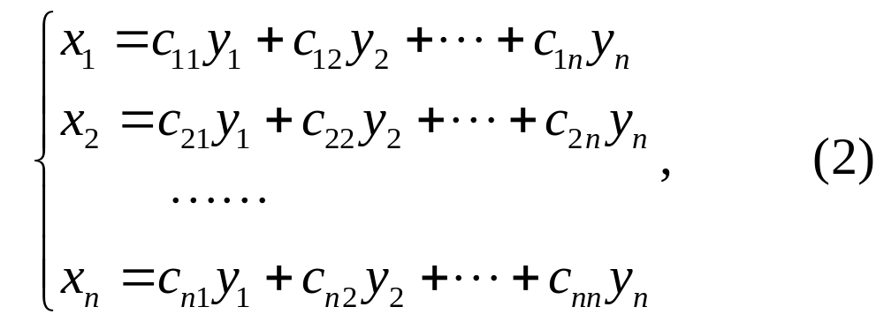
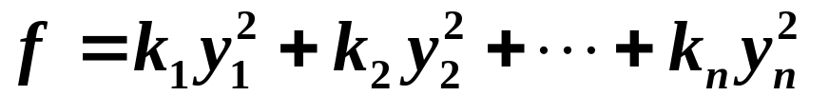
对于二次型 f = x^{T}Ax (1)
主要问题是：寻求可逆的线性变换
使二次型只含平方项，

Slide 5

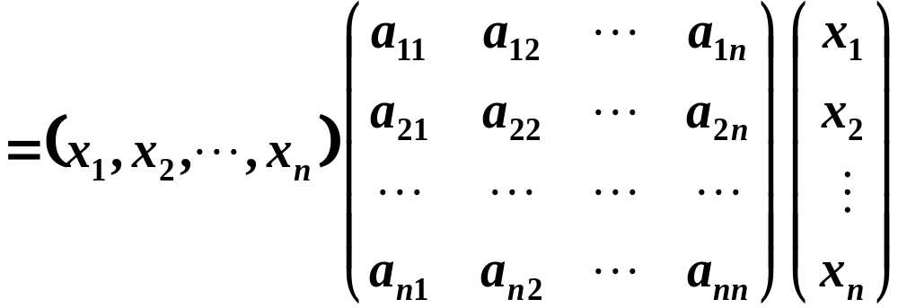
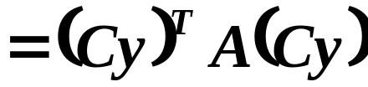

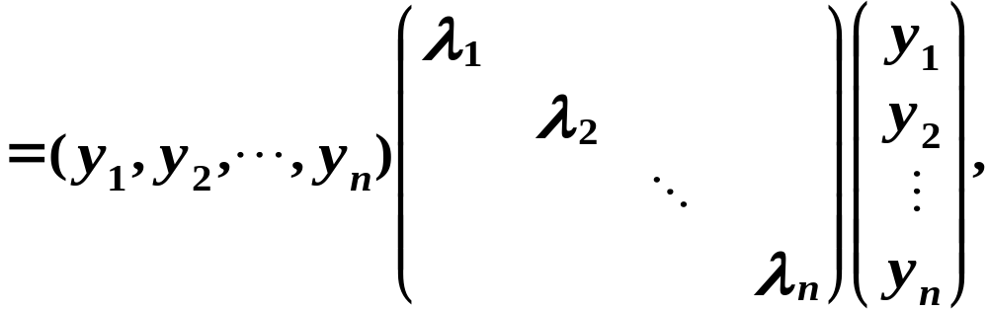
=
λ
y
2
+
λ
y
2
+
☹
+
λ
y
2
标准形
1
1
2
2
n
n

Slide 6
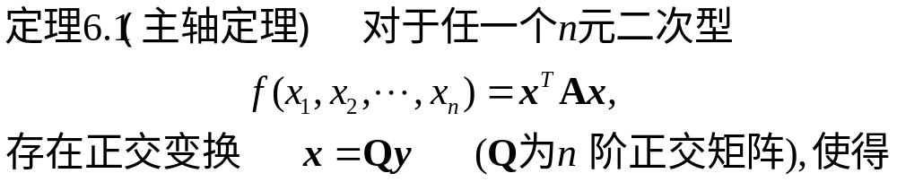
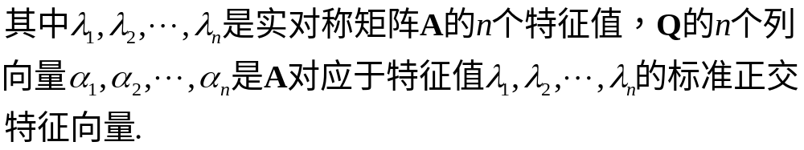
二、正交变换法
1.正交变换法：

Slide 7
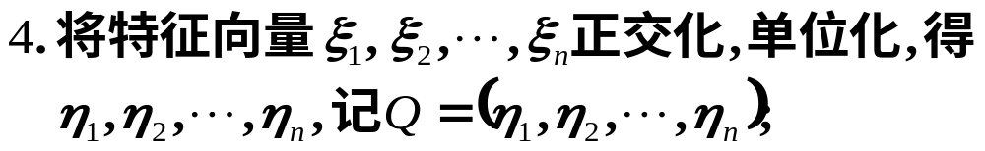
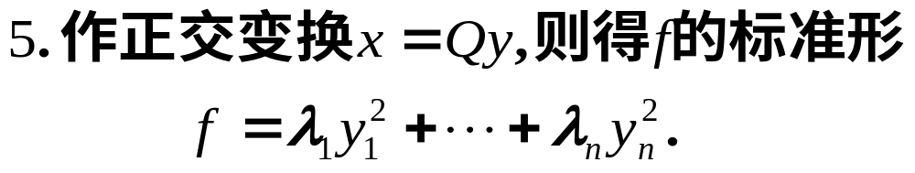
2.用正交变换化二次型为标准形的具体步骤：

Slide 8
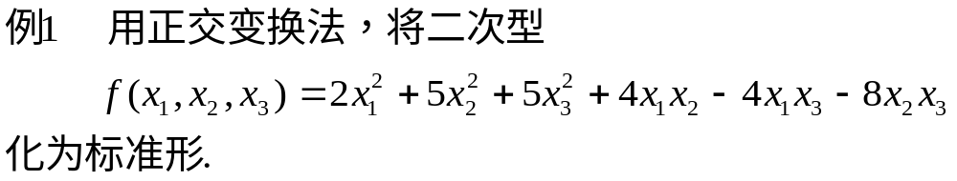
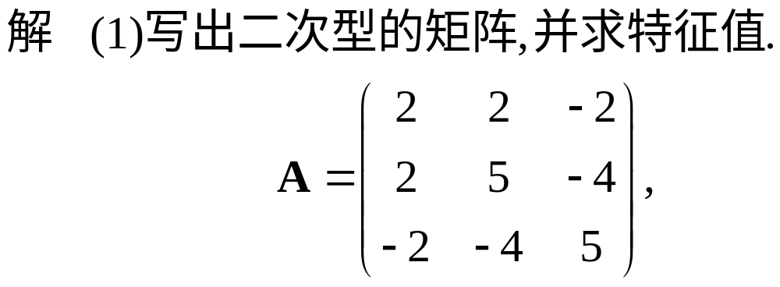
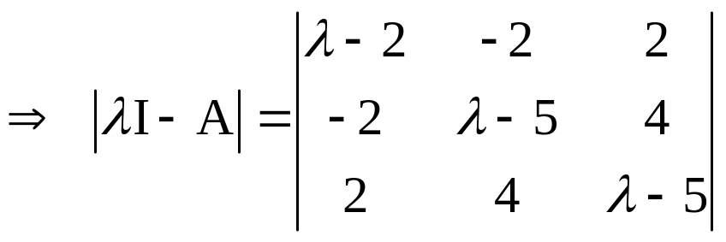



Slide 9
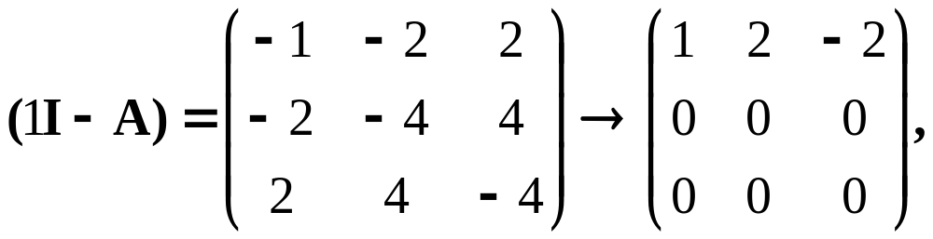
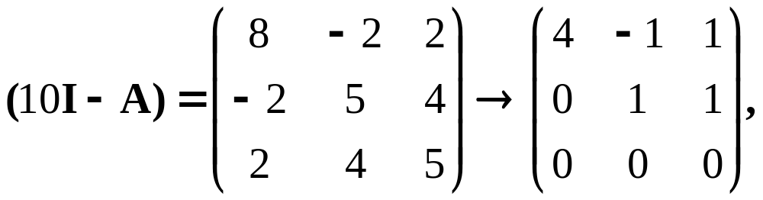


Slide 10

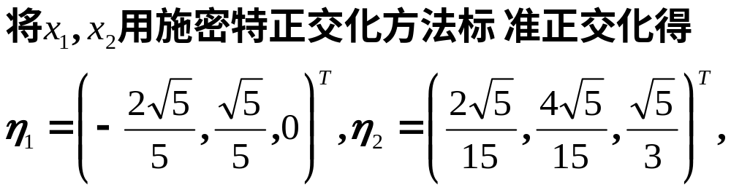
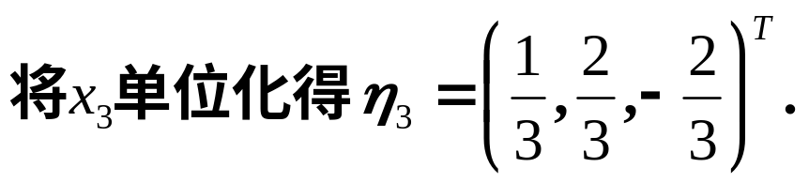

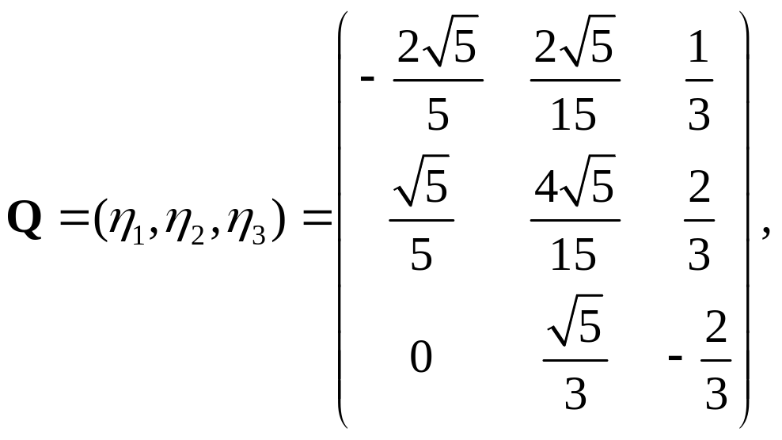
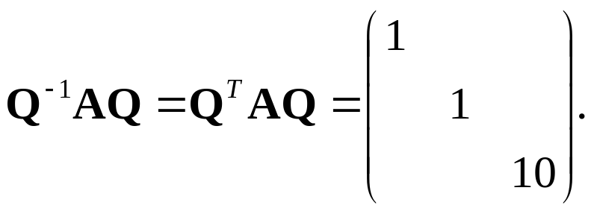

Slide 11
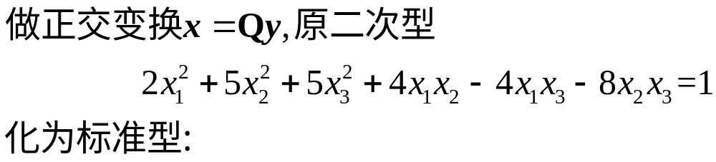
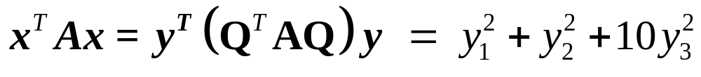

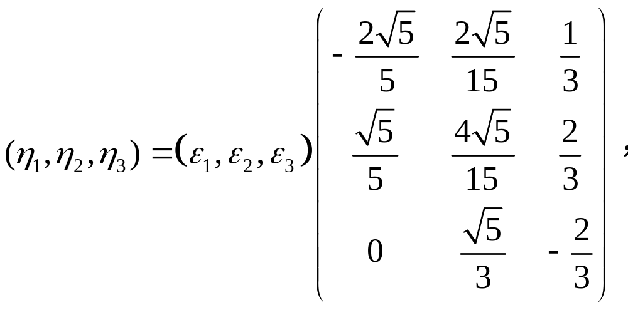

Slide 12
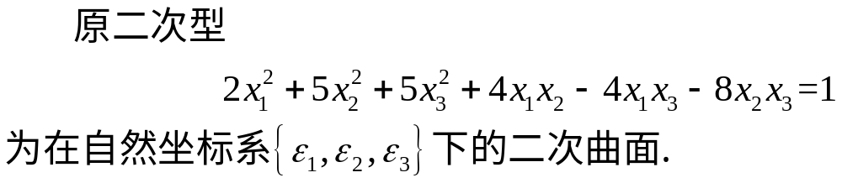
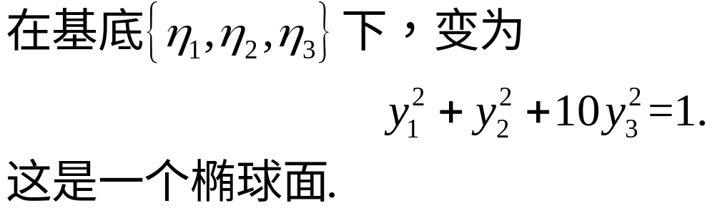

Slide 13
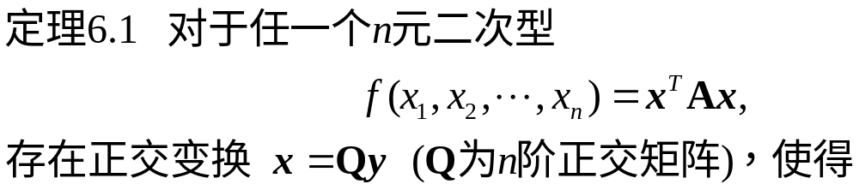
小 结
1. 二次型的标准型的定义
只含有变量的平方项的二次型
f(x₁, x₂, ···, x_{n}) = k₁y₁²+k₂y₂²+···+k_{n}y_{n}²
称为n元二次型的标准形.
2. 正交变换法：

Slide 14
思考题:
求一正交变换, 将二次型
f(x, y, z)=5x²+5y²+3z²–2xy+6xz–6yz
化为标准型, 并指出f (x, y, z)=36表示何种二次曲面.
作业，
P289 8(1)

Slide 15
§6.4 正定二次型和正定矩阵
一、正定二次型的概念
二、正定二次型的判断

Slide 16
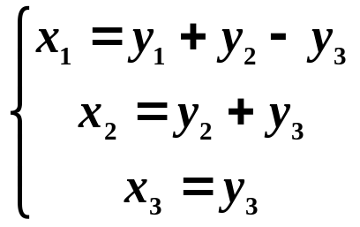
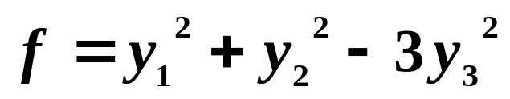
一、正定二次型的概念
1. 二次型的正(负)惯性指数
定义6.3 二次型 f = x^{T}Ax 的标准型中，正平方项的项数称为二次型的正惯性指数；负平方项的项数称为二次型的负惯性指数.
例如
标准形
因此,二次型 f 的正惯性指数为2,负惯性指数1.

Slide 17
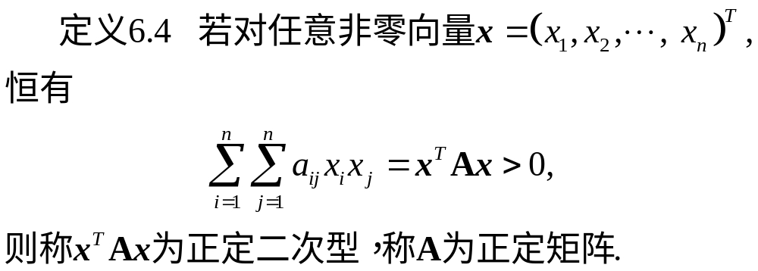

2.正定二次型与正定矩阵
例如
正定二次型

Slide 18
由定义6.4可得下列结论：
二次型
f(y₁, y₂, ···, y_{n}) = d₁y₁²+d₂y₂²+···+d_{n}y_{n}²
正定的充要条件是 d_{i}﹥0（i=1,2, …,n）.
(ii) 一个二次型 x^{T}Ax, 经过可逆线性线性变换 x=Cy , 化为 y^{T}(C^{T}AC)y , 其正定性保持不变.
二次型经过可逆线性变换变成另一个二次型，正定性不变.因此可通过二次型的标准型(规范形)来判别二次型的正定性，有如下定理.

Slide 19
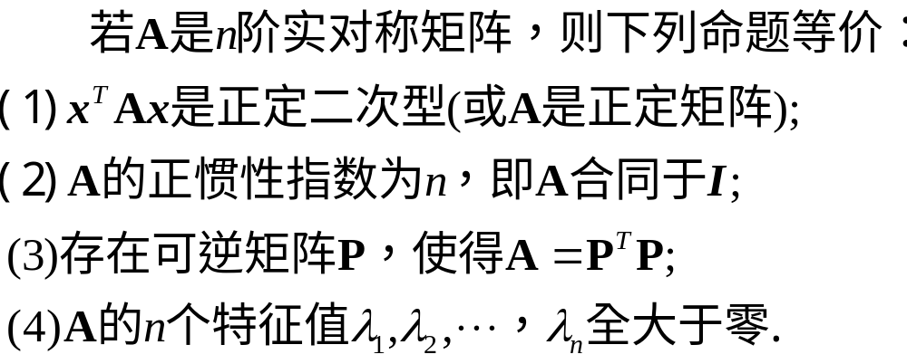
二、判别二次型的正定性
1. 定理6.4：
证略.

Slide 20
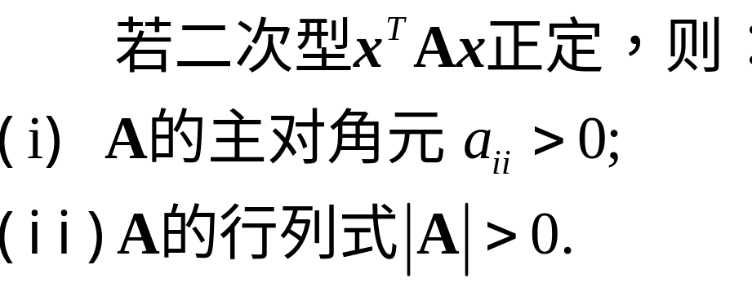
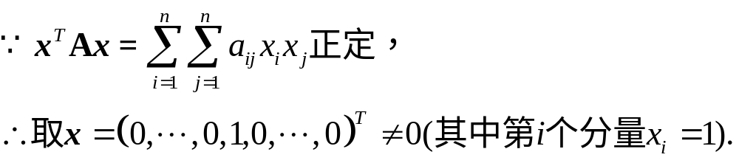
2. 定理6.5：
证

Slide 21
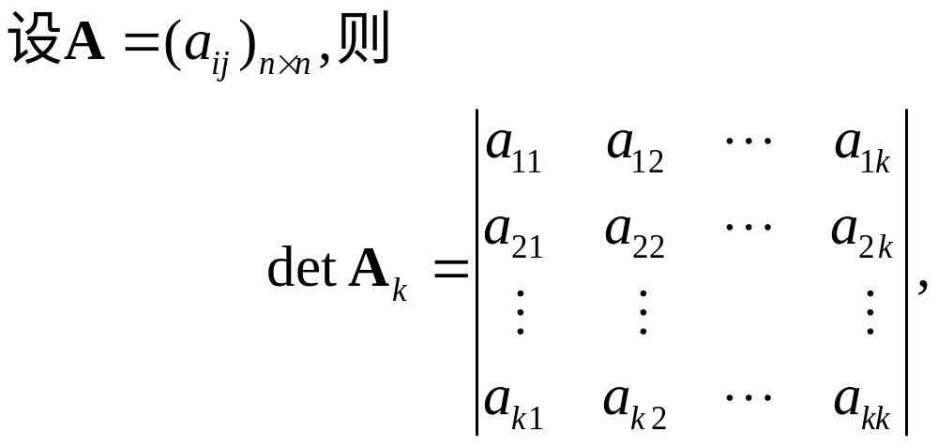
3. 顺序主子式判别：
(1) 顺序主子式定义
称为n 阶矩阵A的k 阶顺序主子式. 当k 取1,2, … ,n时，就得A的n个顺序主子式.

Slide 22
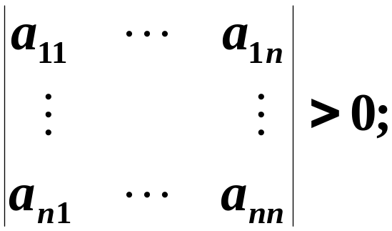
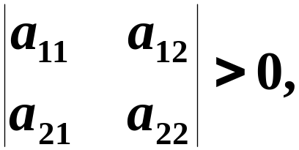


(2) 定理6.6
n元二次型 f = x^{T}Ax 正定的充要条件是：A的n个顺序主子式全大于零，即

Slide 23
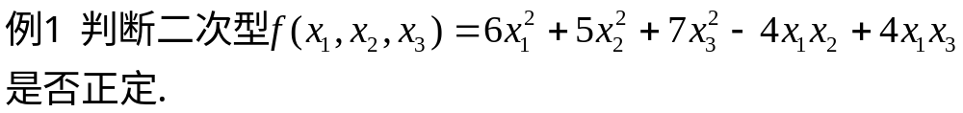
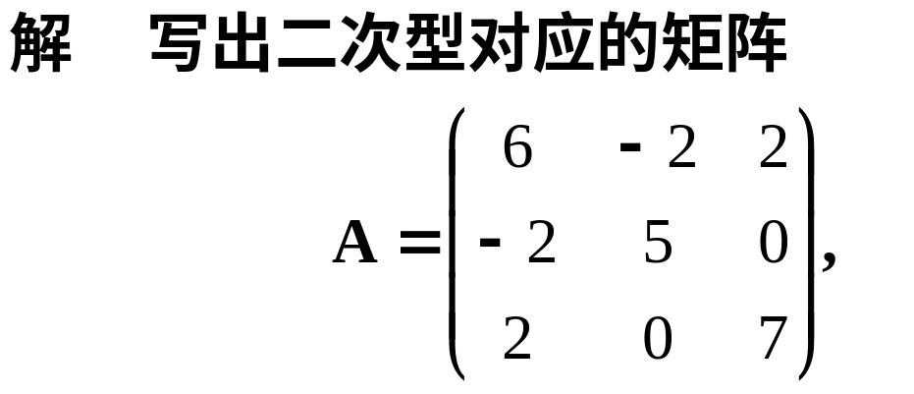

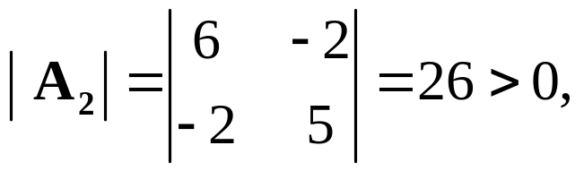
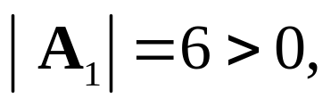
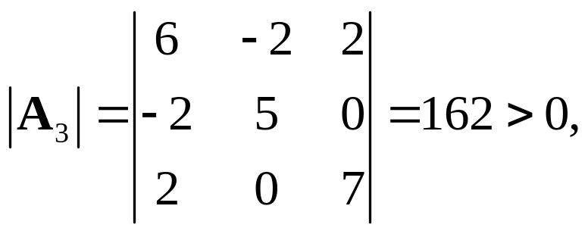


Slide 24
三、小结
1. 正定二次型的概念．
2. 正定二次型（正定矩阵）的判别方法：
(1) 定义法；
(2) 主子式判别法；
作业，
P291 25(1)
(3) 特征值判别法.
(4) 标准形判别法.

Slide 25
第六章 二次型小结
一. 二次型的定义
n元实二次型
f(x₁, x₂, …, x_{n})
= a₁₁x₁²+a₂₂x₂²+…+a_{nn}x_{n}²
+2a₁₂x₁x₂+2a₁₃x₁x₃+…+2a_{n-1,n}x_{n-1}x_{n}
a_{ij} = a_{ji}
n
Σ a_{ij}x_{i}x_{j}
i, j =1

Slide 26
A的二次型
n
f(x₁, x₂, …, x_{n}) = Σ a_{ij}x_{i}x_{j}
i, j =1
a₁₁ a₁₂ … a_{1n}
a₂₁ a₂₂ … a_{2n}
… … … …
a_{n1} a_{n2} … a_{nn}
x₁
x₂
…
x_{n}
A =
x =
x^{T}Ax
f 的矩阵

Slide 27
n
f(x₁, x₂, …, x_{n}) = Σ a_{ij}x_{i}x_{j}
i, j =1
=
x^{T}Ax
f 的标准形
?
k₁y₁² + k₂y₂² + … +k_{n}y_{n}²
=
k₁ 0 … 0
0 k₂ … 0
… … … …
0 0 … k_{n}
y₁
y₂
…
y_{n}
(y₁, y₂, …, y_{n})


Slide 28
寻求可逆的线性变换x = Py, 使得
f(x) = x^{T}Ax = (Py)^{T}A(Py) = y^{T}(P^{T}AP)y = g(y)
寻求可逆矩阵P, 使得
k₁ 0 … 0
0 k₂ … 0
… … … …
0 0 … k_{n}
P^{T}AP =

Slide 29
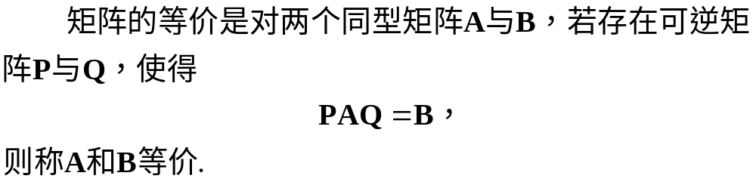
矩阵的合同/相似,都具有反身性、对称性、传递性.具备这三种性质的关系都叫等价关系.
矩阵的相似是对两同阶方阵A与B，若存在可逆矩阵P，使得
P⁻¹AP = B，
则称A与B相似.

Slide 30

矩阵的合同是对两个同阶方阵A与B，若存在可逆矩阵P，使得
P^{T}AP = B，
则称A与B合同,
所以，相似的矩阵一定等价；合同的矩阵也一定等价.
但相似的矩阵不一定合同；合同的矩阵也不一定相似.只有当可逆矩阵是正交矩阵时，才有
这时A和B既相似又合同.实对称矩阵就有这个性质.

